Slide 1
Patrones de Diseño:
COMMAND
Análisis y Diseño de Sistemas (3303)
Autores: Fernando Muñoz - Mariano Ontivero - Matías Rondeau

Slide 2
También conocido como Action y Transaction.
Es clasificado como un Patrón de Comportamiento dado que caracteriza la forma en la cual interactúan y se distribuyen responsabilidades clases y objetos.
Patrones de Diseño: Command

Slide 3
INTENCIÓN
Encapsular una petición como un objeto, lo que permite parametrizar clientes con diferentes peticiones, encolar o registrar peticiones y brindar soporte para realizar operaciones cuyos efectos se pueden deshacer.
Patrones de Diseño: Command

Slide 4
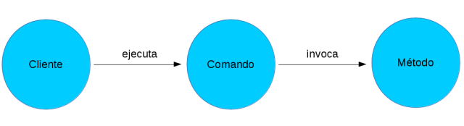
INTENCIÓN
Encapsular una petición como un objeto, lo que permite parametrizar clientes con diferentes peticiones, encolar o registrar peticiones y brindar soporte para realizar operaciones cuyos efectos se pueden deshacer.
Patrones de Diseño: Command

Slide 5
MOTIVACIÓN
A veces es necesario emitir peticiones a objetos sin conocer la operación que está siendo solicitada ni el receptor de la petición.
Esto ocurre, por ejemplo, en el diseño de toolkits, frameworks gráficos, etc, los cuales incluyen objetos como botones, menús, etc, que ejecutan operaciones en respuesta a las entradas de los usuarios.
La implementación de dichas operaciones no puede estar presente en el botón o menú dado que sólo la aplicación que utiliza al toolkit o framework sabe que debe hacerse en dicho objeto.
Patrones de Diseño: Command

Slide 6
El patrón propone crear una clase abstracta Command que brinda al cliente un método abstracto execute() para ejecutar peticiones.
Las subclases concretas de Command almacenarán el objeto receptor de la petición (Receiver) como una variable de instancia e implementarán execute(), quién será el encargado de invocar el método correspondiente de Receiver (action()).
action() es quién sabe como llevar a cabo la petición, es decir, quién implementa la operación asociada a la misma.
Ejemplo de aplicación: un editor de texto.
Patrones de Diseño: Command

Slide 7
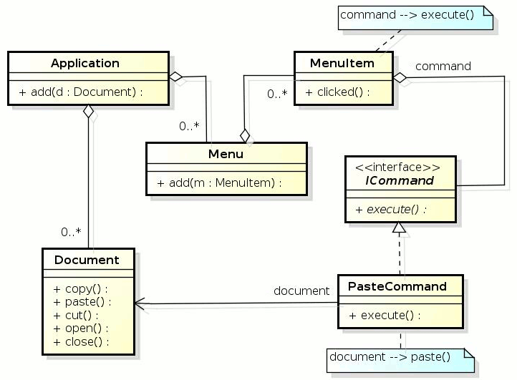
Patrones de Diseño: Command

Slide 8
APLICABILIDAD
El patrón Command debe usarse cuando se desee:
Parametrizar objetos según la acción a ejecutar. Los objetos Command son la versión orientada a objetos de las funciones de primera clase en los lenguajes procedurales.
Especificar, encolar, y ejecutar peticiones en distintos momentos. El tiempo de vida de un objeto Command es independiente de la petición original.
Permitir deshacer los efectos producidos por la ejecución de los comandos. Los comandos ...
Patrones de Diseño: Command

Slide 9
… ejecutados se guardan en una lista que funciona como historial.
Llevar un registro persistente de los cambios de manera que puedan ser reaplicados en caso de una caída del sistema.
Estructurar un sistema alrededor de operaciones con un alto nivel de abstracción construidas sobre operaciones primitivas.
Tener una interfaz común que permita invocar comandos de manera uniforme y agregar nuevos comandos de manera sencilla.
Patrones de Diseño: Command

Slide 10
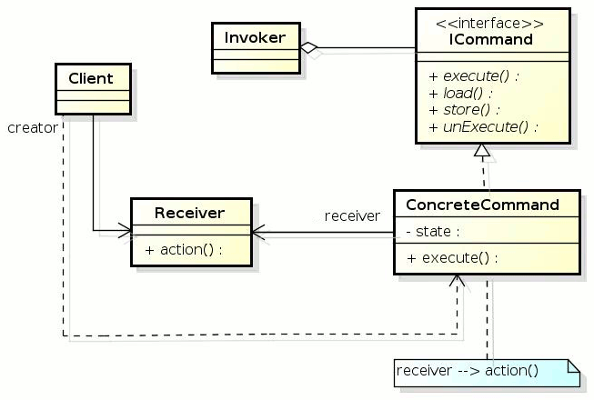
ESTRUCTURA
Patrones de Diseño: Command

Slide 11
PARTICIPANTES
Command: declara una interfaz para ejecutar una operación.
ConcreteCommand:
define un enlace con un objeto Receiver y su acción.
implementa execute() invocando las correspondientes operaciones en Receiver.
Client: crea un objeto ConcreteCommand y establece su receptor.
Invoker: solicita el comando para llevar a cabo la petición.
Receiver: conoce como ejecutar las operaciones asociadas para llevar a cabo la petición.
Patrones de Diseño: Command

Slide 12
COLABORACIONES
El objeto Client crea un objeto ConcreteCommand especificando su receptor.
Un objeto Invoker almacena el objeto ConcreteCommand.
El objeto Invoker emite una petición llamando execute() sobre el comando. Si el comando puede deshacerse, ConcreteCommand almacena el estado antes de invocar a execute().
El objeto ConcreteCommand invoca operaciones de su receptor para llevar a cabo la petición.
Patrones de Diseño: Command

Slide 13
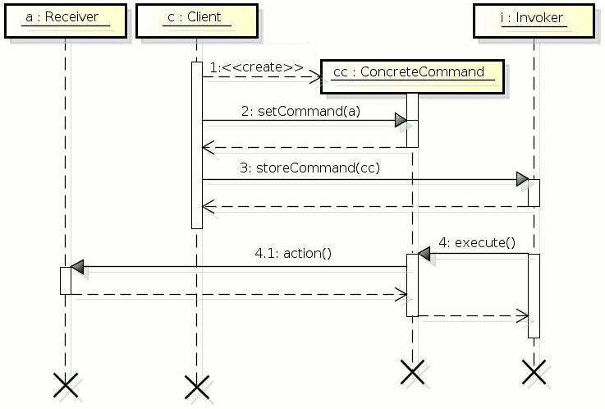
Patrones de Diseño: Command

Slide 14
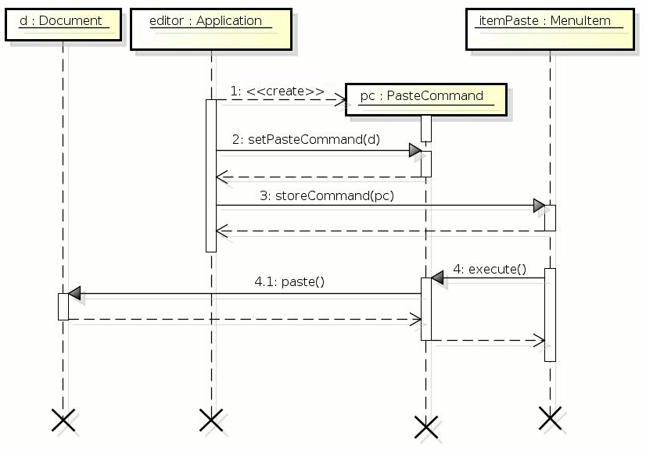
Patrones de Diseño: Command

Slide 15
CONSECUENCIAS
Desacopla el objeto que invoca la operación de aquel que implementa la funcionalidad real.
Los comandos son objetos de primera clase (objetos sin restricciones de uso).
Permite ensamblar comandos dentro de un comando compuesto (MacroCommand).
Facilidad para agregar nuevos comandos, dado que no es necesario modificar las clases existentes.
Patrones de Diseño: Command

Slide 16
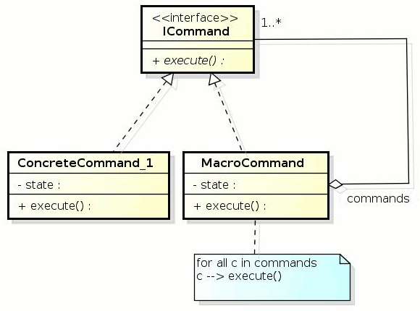
PATRONES RELACIONADOS
Para implementar MacroCommands se utiliza junto al patrón estructural Composite:
Patrones de Diseño: Command

Slide 17
BIBLIOGRAFÍA
Erich Gamma, Richard Helm, Ralph Johnson, John Vlissedes, “Design Patterns, Elements of Reusable Object Oriented Software”, Addison-Wesley, 1995.
Patrones de Diseño: Command

